Slide 1
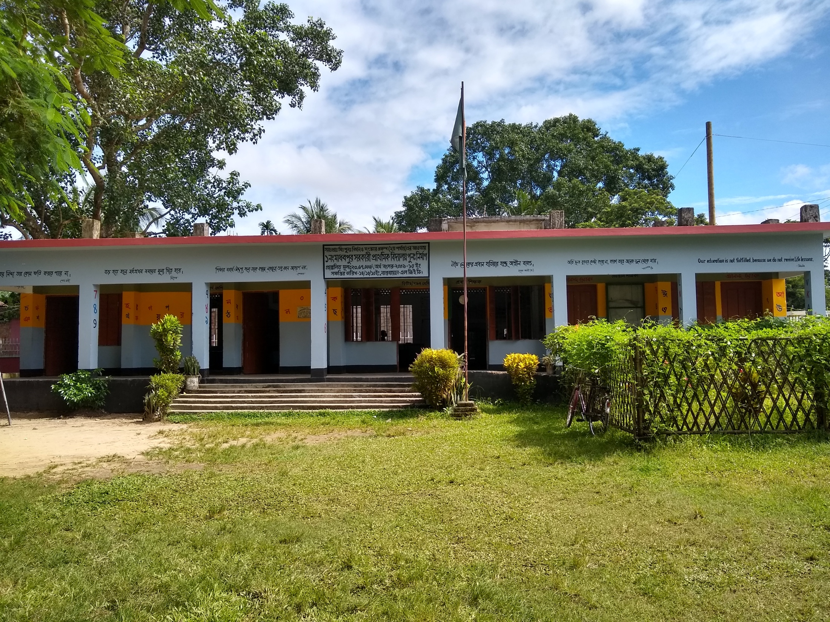
স্বাগতম
Gmail:aziburrahman6231@gmail.com

Slide 2
পরিচিতি
রানা রঞ্জন সিনহা
সহকারি শিক্ষক
১নং মাধবপুর সরকারি প্রাথমিক
বিদ্যালয়
কমলগঞ্জ,মৌলভীবাজার।
বিষয়ঃ প্রাথমিক বিজ্ঞান
শ্রেণিঃ তৃতীয়
অধ্যায়ঃ ১১ (তথ্য ও যোগাযোগ)
পাঠঃ তথ্য আদান প্রদান।

Slide 3
শিখনফল
১১.১.১ তথ্য প্রযুক্তি ব্যবহারের মাধ্যমে সহপাঠির সাথে তথ্য বিনিময় করতে পারবে।

Slide 4
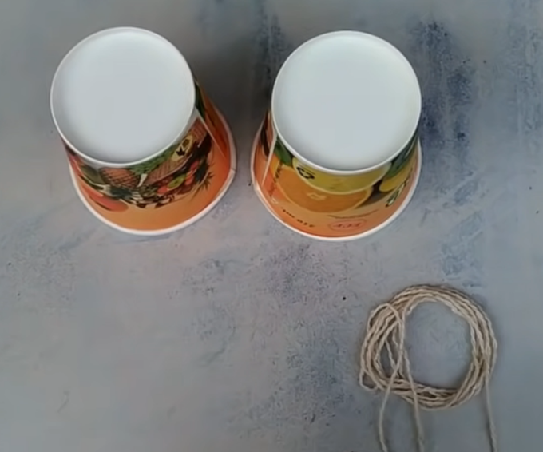
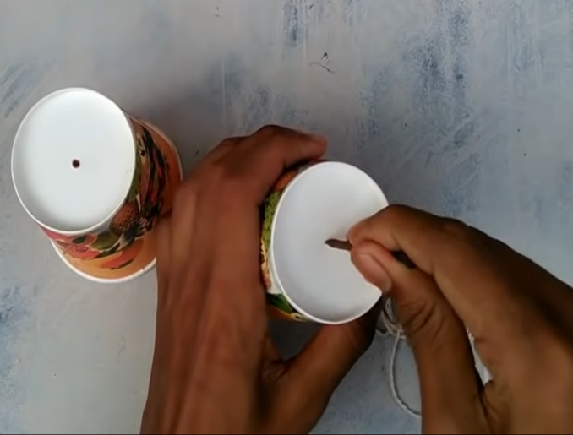
এসো একটি সহজ টেলিফোন বানাই
কাগজের তৈরি দুইটি কাপ এবং ৫ মিটার লম্বা সুতা/তার নিই।
কাপ দুইটির তলায় মাঝখানে ফুটো করি।

Slide 5
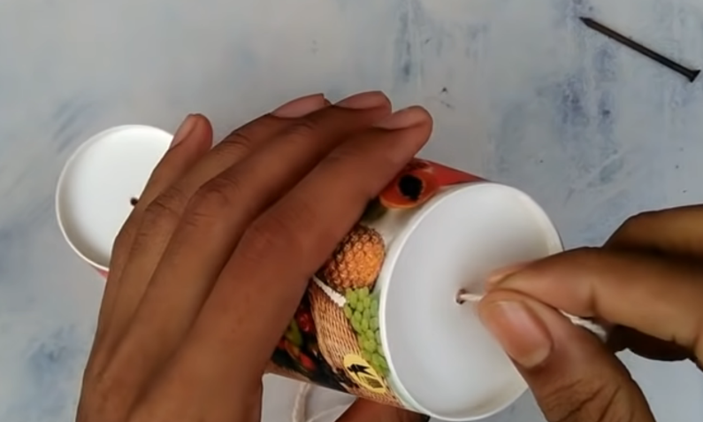
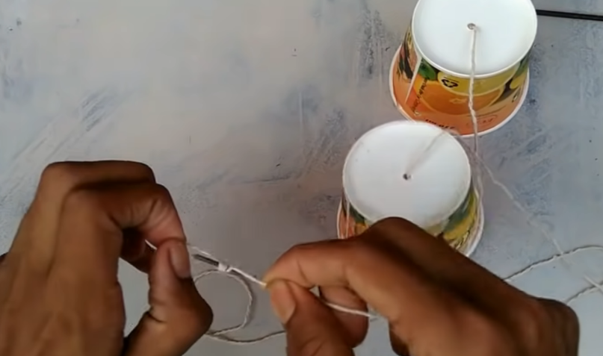
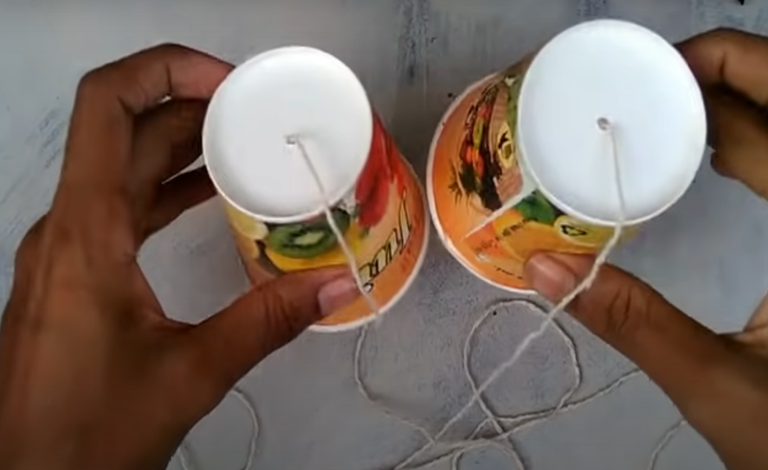
এবার তৈরি করা ফুটো দিয়ে সুতার এক প্রান্ত ঢোকাই।
সুতার দুই প্রান্তে দুইটি কাঠি বেঁধে দিই।
তৈরি হয়ে গেল আমাদের সহজ ফোন।

Slide 6
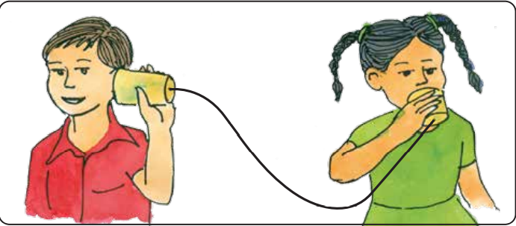
# একজন যখন কাপে মুখ লাগিয়ে কথা বলবে অন্যজন অপর কাপে কান লাগিয়ে শুনবে।
# একজনের কথা অন্যজন শুনতে পাচ্ছ কি?

Slide 7
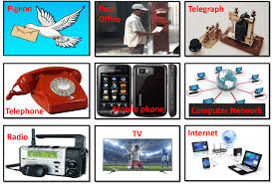
আমাদের আজকের পাঠ
তথ্য আদান প্রদান

Slide 8
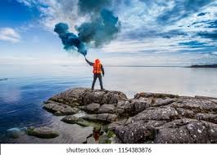
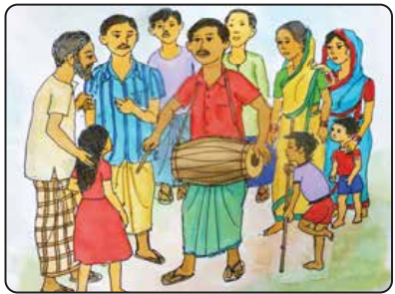
প্রাচীনকালে তথ্য আদান প্রদান
তথ্য আদান প্রদানের প্রক্রিয়া হলো যোগাযোগ। অনেক আগে মানুষ কবুতরের সাহায্যে বার্তা পাঠিয়ে, ঢোল বাজিয়ে বা ধোঁয়ার সংকেত দিয়ে যোগাযোগ করত।

Slide 9
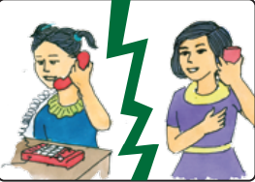
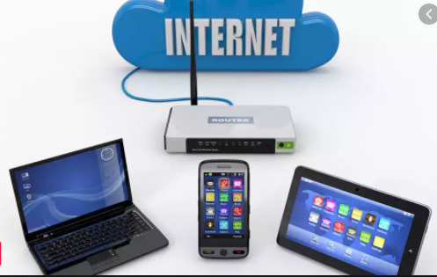
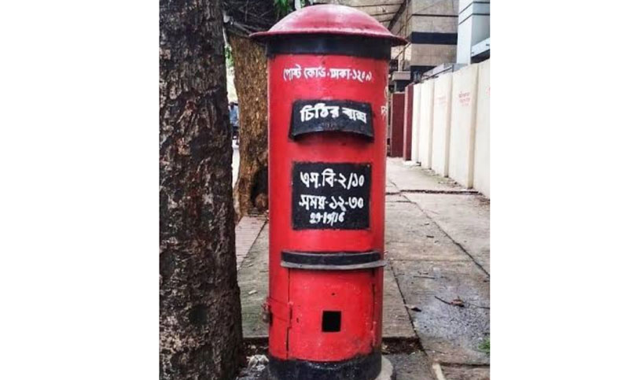
আধুনিককালে তথ্য আদান প্রদান
তথ্য আদান প্রদানে এখন আমরা প্রযুক্তি ব্যবহার করি। দূরে কারো সাথে যোগাযোগের জন্য টেলিফোন বা মোবাইল ফোন ব্যবহার করি। ইন্টারনেট ব্যবহার করে ইমেইলের মাধ্যমে তথ্য আদান প্রদান করা যায়। চিঠি লিখেও যোগাযোগ করা যায়।

Slide 10
জোড়ায় কাজ
নিচের ছকটি খাতায় লিখে ছকটি পূরণ কর
কীভাবে যোগাযোগ কর | কোন প্রযুক্তি ব্যবহার কর
Notes:
শিশুদের তিনটি দলে ভাগ করে দিব।

Slide 11
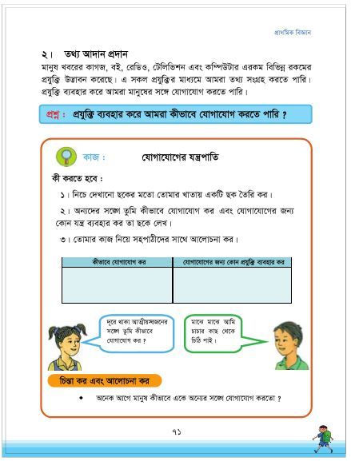
পাঠ্যবইয়ের সাথে সংযোগ
১১ অধ্যায়ঃ তথ্য ও যোগাযোগ
Notes:
আমি বোর্ডে অধ্যায়ের নাম এবং পাঠের শিরোনাম লিখে দিবো। শিশুরা তাদের নিজ নিজ খাতায় লিখে নিবে।

Slide 12
নিরব পাঠ
তোমাদের প্রাথমিক বিজ্ঞান বইয়ের ৭১,৭২ নং পৃষ্ঠা বের কর।
সময়ঃ ৫ মিনিট
Notes:
ছাত্র-ছাত্রীদের পাঠ্যবই খুলে নির্দিষ্ট সময় নিরবে পড়তে বলব।

Slide 13
দলীয় কাজ
চিঠি দলঃ আগের দিনে মানুষ যোগাযোগ করতো এরূপ কয়েকটি মাধ্যমের নাম লিখ।
মোবাইল দলঃ বর্তমানকালে আমরা যোগাযোগ করি তার কয়েকটি মাধ্যমের নাম লিখ।
কম্পিউটার দলঃ প্রযুক্তি ব্যবহার করে আমরা কি কি সুবিধা পাই তা লিখ।
টেলিফোন দলঃ কোন কোন প্রযুক্তির মাধ্যমে আমরা তথ্য সংগ্রহ করতে পারি তা লিখ।

Slide 14
মূল্যায়ন
শূন্যস্থান পূরণ কর
তথ্য আদান প্রদানের প্রক্রিয়া হলো_______________।
তথ্যের আদান প্রদানের জন্য আমরা ___________ ব্যবহার করি।
____________ ব্যবহার করে ই- মেইলে তথ্য আদান প্রদান করি।
ইন্টারনেট
প্রযুক্তি
যোগাযোগ

Slide 15
বাড়ির কাজ
যোগাযোগ কি ?
প্রাচীনকালে মানুষ কিভাবে যোগাযোগ করত?
তথ্য আদান প্রদানে কি কি প্রযুক্তি ব্যবহার করা হয়?

Slide 16
ধন্যবাদ সবাইকে

